Slide 1




Com Linx você faz a
GESTÃO 360º
DA SUA
FARMÁCIA
Conte com soluções de ponta a ponta para sua loja, rede ou franquia! Linx Farma resolve todos os desafios do
seu negócio!
LINX FARMA

Slide 2


Sua drogaria merece uma
GESTÃO COMPLETA
E INTEGRADA
LINX FARMA

Slide 3



Com Linx você faz a
GESTÃO 360º
DA SUA
FARMÁCIA
Conte com soluções de ponta a ponta para sua loja, rede ou franquia!
Linx Farma resolve todos os desafios do seu negócio!

Slide 4
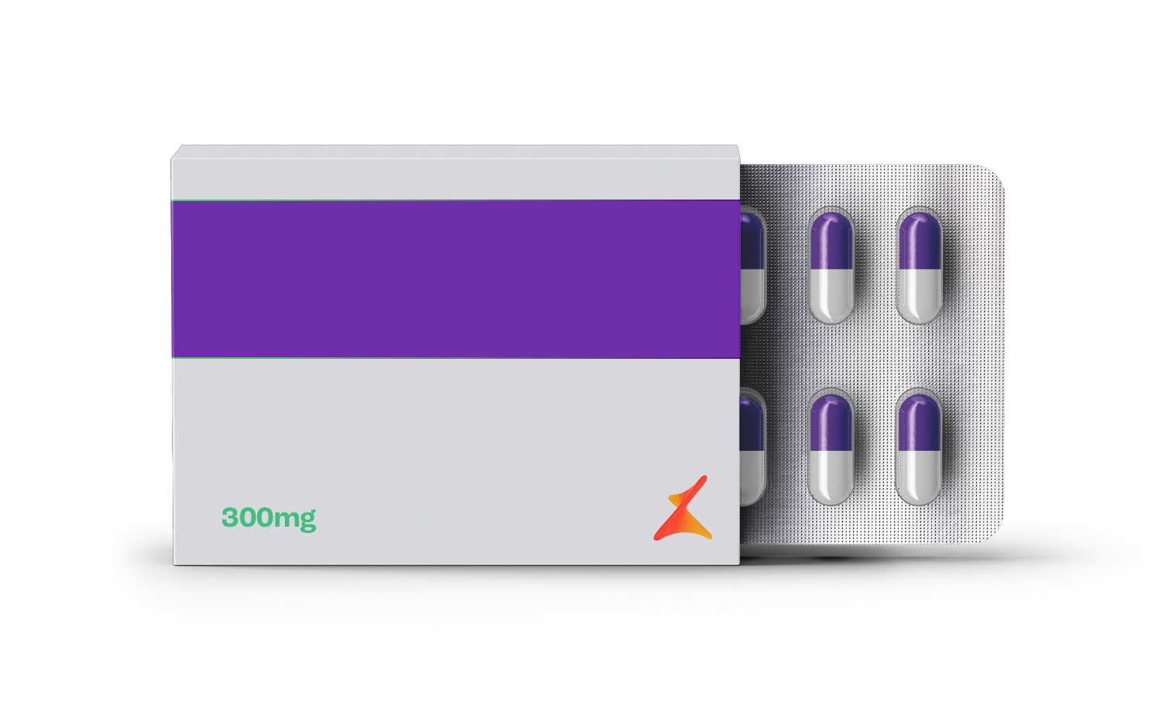

SOLUÇÕES PARA TER UMA GESTÃO EFICIENTE
EM SUA FARMÁCIA
Indicado para quem deseja ter mais integração em seu negócio.
LINX FARMA
Saiba mais

Slide 5

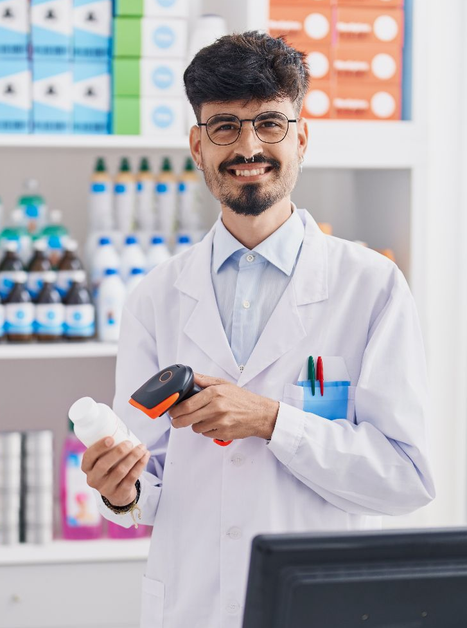

Com Linx você faz a
GESTÃO 360º
DA SUA
FARMÁCIA
Conte com soluções de ponta a ponta para sua loja, rede ou franquia! Linx Farma resolve todos os desafios
do seu negócio!

Slide 6

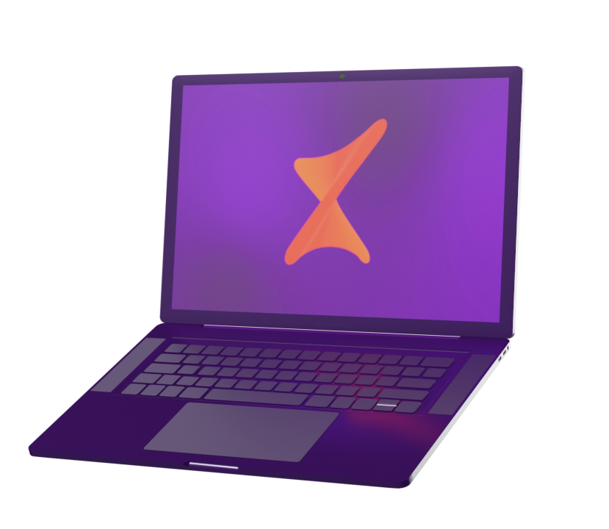
Com Linx você faz a
GESTÃO 360º
DA SUA CLÍNICA
Automatize o sistema e personalize as regras!
Saiba mais

